Slide 1
UỶ BAN NHÂN DÂN QUẬN LONG BIÊN
TRƯỜNG THCS CỰ KHỐI
CHÀO MỪNG CÁC THẦY CÔ GIÁO
VỀ DỰ GIỜ LỊCH SỬ LỚP 8
GIÁO VIÊN: NGUYỄN THỊ MAI HƯƠNG

Slide 2
Trß ch¬i
BỨC TRANH BÍ MẬT
1
2
3
4
Luật chơi:
Có 4 mảnh ghép, sau các mảnh ghép là một bức tranh. Muốn mở được một mảnh ghép phải trả lời đúng một câu hỏi. Sau khi mở hết 4 mảnh ghép, em sẽ biết được nội dung bức tranh. Hãy cho biết nội dung đó là gì?

Slide 3
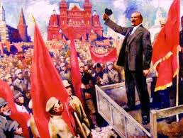
Trß ch¬i
1
2
3
4

Slide 4
1.Mốc thời gian nào đánh dấu thắng lợi của cách mạng tháng Mười Nga?
A
Đêm 24 -10-1917.
B
Đêm 25-10-1917
C
Đêm 26-10-1917.
D
Đêm 27-10-1917.
Chúc mừng bạn
Sai rồi, bạn hãy chọn lại
Sai rồi, bạn hãy chọn lại
Sai rồi, bạn hãy chọn lại

Slide 5
2.Cách mạng tháng Mười Nga thắng lợi có ý nghĩa lịch sử nào?
A
Làm thay đổi vận mệnh đất nước và số phận con người Nga
B
Bãi bỏ trưng thu lương thực
C
Tạo điều kiện thuận lợi cho sự phát triển của phong trào
cộng sản trên thế giới.
D
Thực hiện chế độ thu thuế sản phẩm nông nghiệp
Sai rồi, bạn hãy chọn lại
Sai rồi, bạn hãy chọn lại
Chúc mừng bạn
Chúc mừng bạn

Slide 6
3. Để giúp Liên Xô khôi phục kinh tế sau chiến tranh, Đảng Bônsevich đã thi hành chính sách nào?
A
Chính sách cộng sản thời chiến.
B
Chính sách kinh tế mới.
C
Chính sách mới.
D
Phát xít hóa.
Sai rồi, bạn hãy chọn lại
Sai rồi, bạn hãy chọn lại
Sai rồi, bạn hãy chọn lại
Chúc mừng bạn

Slide 7
4. Tính đến năm 1936 sản lượng công nghiệp của Liên Xô đứng thứ mấy trên thế giới?
A
Thứ nhất
B
Thứ hai
C
Thứ ba
D
Thứ tư
Sai rồi, bạn hãy chọn lại
Chúc mừng bạn
Sai rồi, bạn hãy chọn lại
Sai rồi, bạn hãy chọn lại

Slide 8
I. Châu Âu trong những năm 1918 - 1929
CHƯƠNG II: CHÂU ÂU VÀ NƯỚC MĨ
GIỮA HAI CUỘC CHIẾN TRANH THẾ GIỚI (1918 - 1939)
TIẾT 27 - BÀI 17:
CHÂU ÂU GIỮA HAI CUỘC CHIẾN TRANH
THẾ GIỚI 1918 - 1939
II. Châu Âu trong những năm 1929 - 1939

Slide 9
CHUẨN BỊ CỦA CÁC NHÓM
1
Giới thiệu về Quốc tế cộng sản .
2
Cuộc khủng hoảng kinh tế 1929 - 1933.
3
Con đường phát xít hóa của nước Đức.
4
Mối quan hệ giữa Việt Nam và các nước Châu Âu.

Slide 11
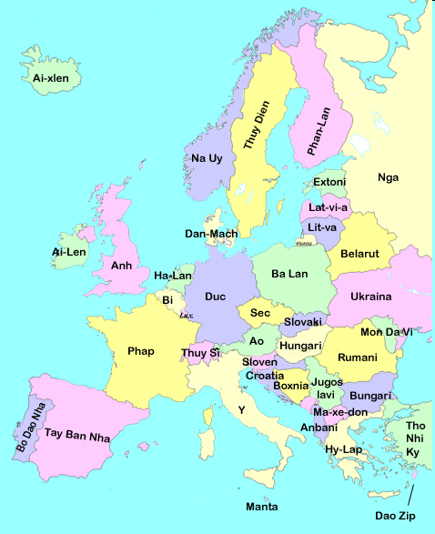
Phần Lan
Ba Lan
Tiệp Khắc
Áo
Nam Tư
LƯỢC ĐỒ CÁC QUỐC GIA CHÂU ÂU
11

Slide 12
THẢO LUẬN
Hãy nêu tình hình kinh tế, chính trị ở các nước Châu Âu trong những năm 1918 -1923 và 1924 -1929
Số lượng: 4 nhóm
Hình thức: Viết trên bảng phụ
Thời gian: 2 phút

Slide 13
Nhận xét tình hình sản xuất công nghiệp của Anh, Pháp, Đức trong những năm 1920 - 1929?

Slide 14
Đường thẳng (a) cho mức tăng trưởng trung bình
Đường gấp khúc (b) thể hiện mức tăng trưởng
của kinh tế châu Âu
b
a
1918
1929
1924

Slide 15
BÁO CÁO CHUẨN BỊ
NHÓM 1
SỰ THÀNH LẬP CỦA QUỐC TẾ CỘNG SẢN

Slide 16
BÁO CÁO CHUẨN BỊ
NHÓM 2
CUỘC KHỦNG HOẢNG KINH TẾ 1929 - 1933

Slide 17
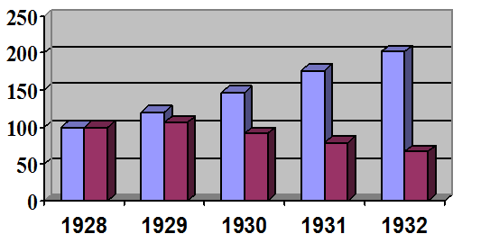
Liên Xô
Thế giới tư bản
Nhận xét biểu đồ so sánh sản xuất công nghiệp giữa Liên Xô và các nước Tư bản(1928 - 1932)
?

Slide 18
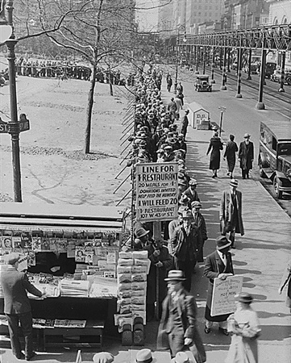
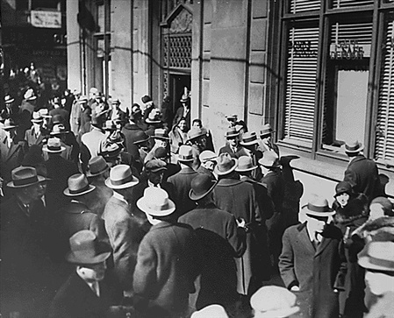
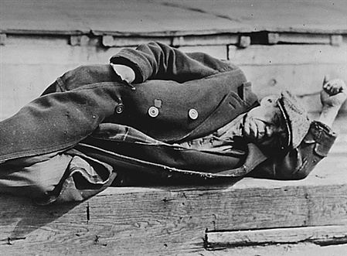
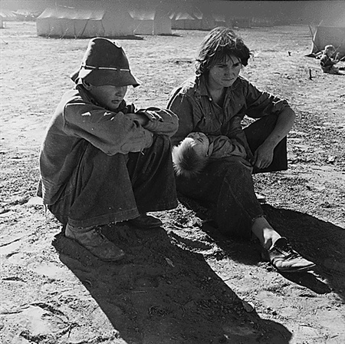
Một số hình ảnh về cuộc sống của những người lao động ở các nước châu Âu năm 1929 - 1933
Người dân xếp hàng chờ phát cứu tế
Người dân đói phải ra đường xin ăn

Slide 19
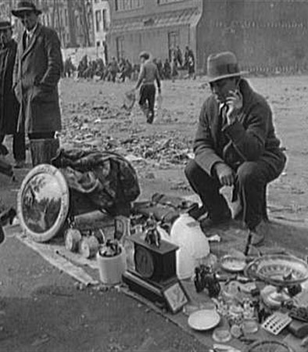
Phải mang những vật dụng trong gia đình đi bán…..

Slide 20
BÁO CÁO CHUẨN BỊ
NHÓM 3
CON ĐƯỜNG PHÁT XÍT HÓA CỦA ĐỨC

Slide 21
BÁO CÁO CHUẨN BỊ
NHÓM 4
MỐI QUAN HỆ GIỮA VIỆT NAM VÀ CHÂU ÂU

Slide 22
Em hãy chọn chữ cái đầu của đáp án đúng:
Câu 1: Sau chiến tranh thế giới thứ nhất châu Âu xuất hiện những quốc gia mới nào?
A
Anh, Ba Lan, Nam Tư, Phần Lan, Tiệp Khắc.
B
Áo, Ba Lan, Nam Tư, Phần Lan, Tiệp Khắc.
C
Pháp, Anh, Nga, Nam Tư, Tiệp Khắc
D
Bỉ, Ba Lan, Nga, Áo, Đức, Nam Tư

Slide 23
Em hãy chọn chữ cái đầu của đáp án đúng:
Câu 2: Các nước Anh, Pháp, Mĩ đã tìm cách thoát khỏi khủng hoảng như thế nào?
A
Thực hiện những chính sách cải cách kinh tế - xã hội.
B
Bán phá giá sản phẩm thừa.
C
Mở rộng xâm chiếm thuộc địa để tìm kiếm thị trường.
D
Đóng cửa các nhà máy, xí nghiệp, ngừng hoạt động sản xuất.

Slide 24
Em hãy chọn chữ cái đầu của đáp án đúng:
Câu 3:
Đặc điểmcủa cuộc khủng hoảng kinh tế (1929-1933) là gì?
Cuộc khủng hoảng thiếu, diễn ra lâu nhất trong lịch sử các nước Tư bản chủ nghĩa.
A
B
Là cuộc khủng hoảng diễn ra nhanh nhất trong lịch sử các nước Tư bản chủ nghĩa.
Là cuộc khủng hoảng thừa, diễn ra nhanh nhất trong các nước Tư bản chủ nghĩa.
C
Cuộc khủng hoảng thừa, khủng hoảng trầm trọng và kéo dài nhất trong lịch sử các nước Tư bản chủ nghĩa.
D

Slide 25
Em hãy chọn chữ cái đầu của đáp án đúng:
Câu 4: Các nước Tư bản chủ nghĩa đạt mức tăng trưởng cao về kinh tế trong thời kì nào?
A
Những năm 1918 - 1923
B
Những năm 1924 - 1929
C
Những năm 1929 - 1933
Những năm 1918 - 1929
D

Slide 26
HƯỚNG DẪN VỀ NHÀ
1
Học bài, trả lời câu hỏi SGK trang 92
2
Chuẩn bị bài mới:
Nhóm 1: Kinh tế Mĩ trong những năm 20 của thế kỉ XX.
Nhóm 2: Xã hội Mĩ trong những năm 20 của thế kỉ XX.
Nhóm 3: Giới thiệu tổng thống Ru-dơ-ven và nội dung
“Chính sách mới”
Nhóm 4: Mối quan hệ Việt Nam - Nhật Bản

Slide 27
xin ch©n thµnh c¶m ¬n!

Slide 28
Rất tiếc bạn trả
lời sai rồi!
1
2
3
4

Slide 29
Chúc mừng bạn
đã trả lời đúng!
1
2
3
4

